Slide 1


Location de voiture API REST LoueMonChar 🚗🚘
Présentation de l’API Rest
Première équipe: Adham Elatris et Tir Young
Deuxième équipe: Antoine Rimano et Billy Marcelin
Notes:
N’oubliez pas de présenter les membres de votre équipe

Slide 2

Objectif
Permettre aux utilisateurs de s'inscrire et de créer un compte.
Stocker des informations telles que le nom, l'adresse, le numéro de téléphone, etc.
Fournir une liste complète de voitures pour la location.
Inclure des informations détaillées sur chaque véhicule, comme le modèle, la couleur, le kilométrage, etc.
Gérer l'authentification de manière sécurisée

Slide 3

Objectif (suite)
Gérer les confirmations, les annulations et les modifications de réservation.
Gérer les autorisations et l'accès à l'API de manière sécurisée.
Gérer la gestion des voitures, comme les ajouter, les modifier et les effacer

Slide 4

Scénarios d’utilisation
Un nouvel utilisateur s'inscrit sur l'application.
Un utilisateur met à jour son profil avec de nouvelles informations.
Un utilisateur réserve une voiture pour une période donnée.
Un utilisateur vérifie l'état actuel de ses réservations.

Slide 5




Démonstration
Privilèges de base (GET)
Notes:
Durant votre démonstration, prenez bien le temps de nous montrer ce que l’on doit voir et de nous faire remarquer ce qui est particulier (ex. Marc voit le nom et la description du restaurant, ainsi que ses coordonnées, il peut voir les menus, … lorsque vous présenterez Alicia qui est gérante, vous ferez remarquer que pour la même requête, elle voit aussi les coordonnées des gérants du restaurant.)

Slide 6
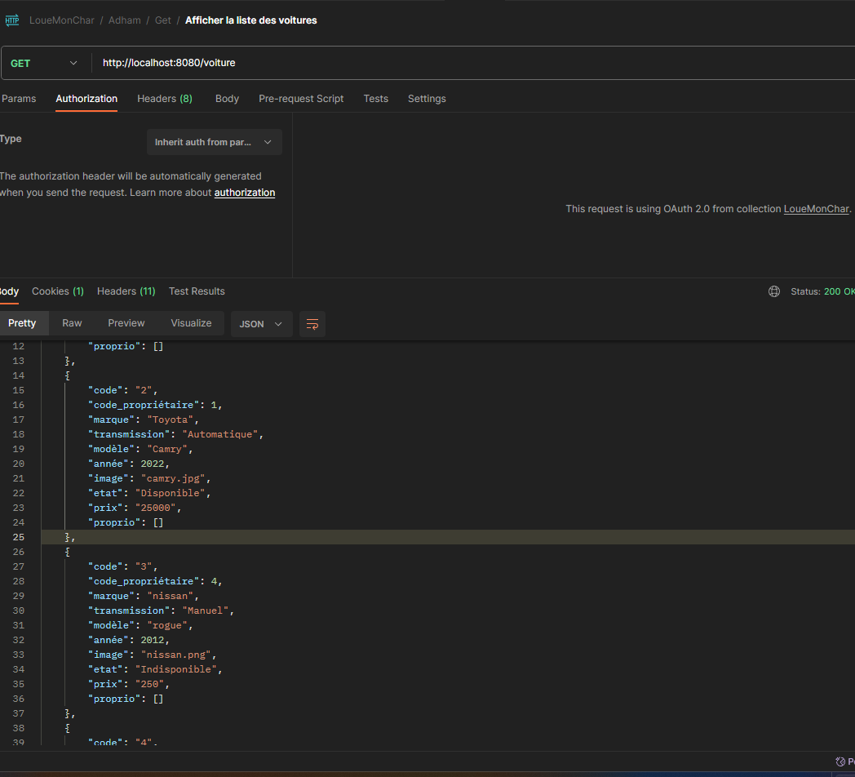




Exemple de récupération de la liste des voitures
http://localhost:8080/voiture

Slide 7
Démonstration
Privilège de propriétaire (PUT, DELete)

Slide 8

Les utilisateurs authentifiés et autorisés, pour les PUT ET DELETE
Ils peuvent modifier et effacer les données précise accessible

Slide 9
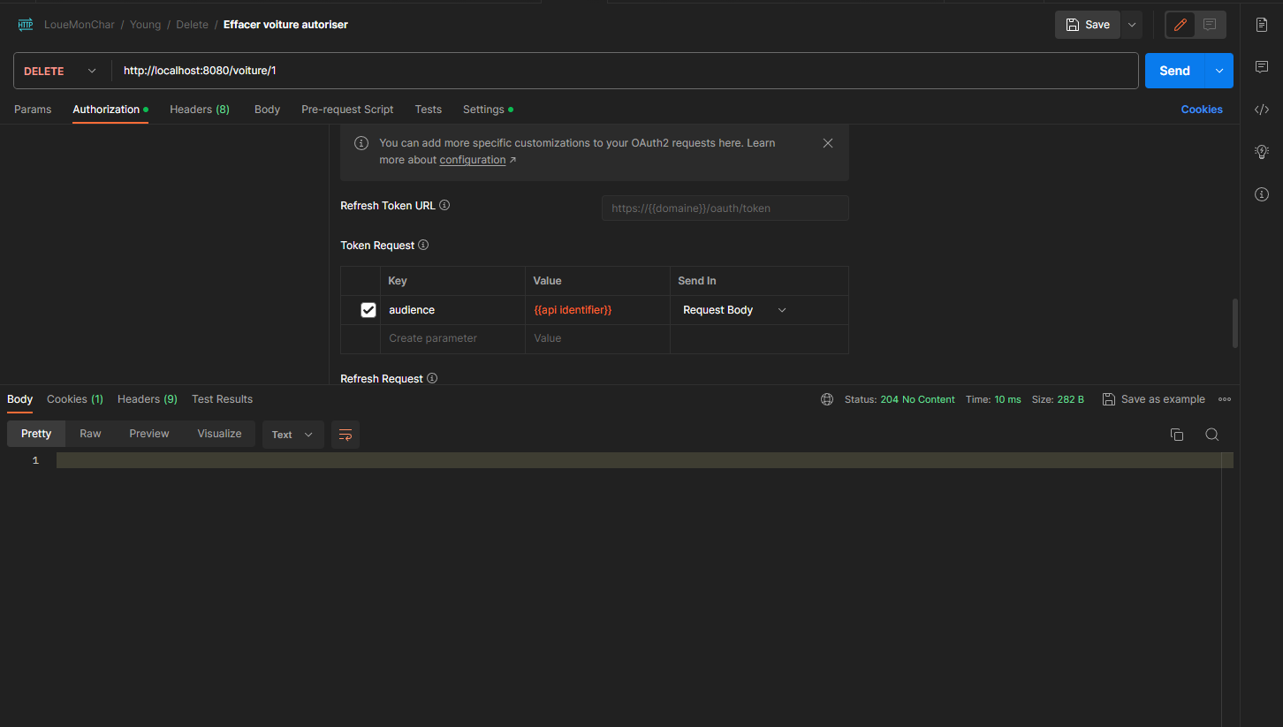

Slide 10

Les utilisateurs non autorisées
Ils ne pourront pas voir les données en question
Et
Ils recevront un message d'erreur (403)

Slide 11
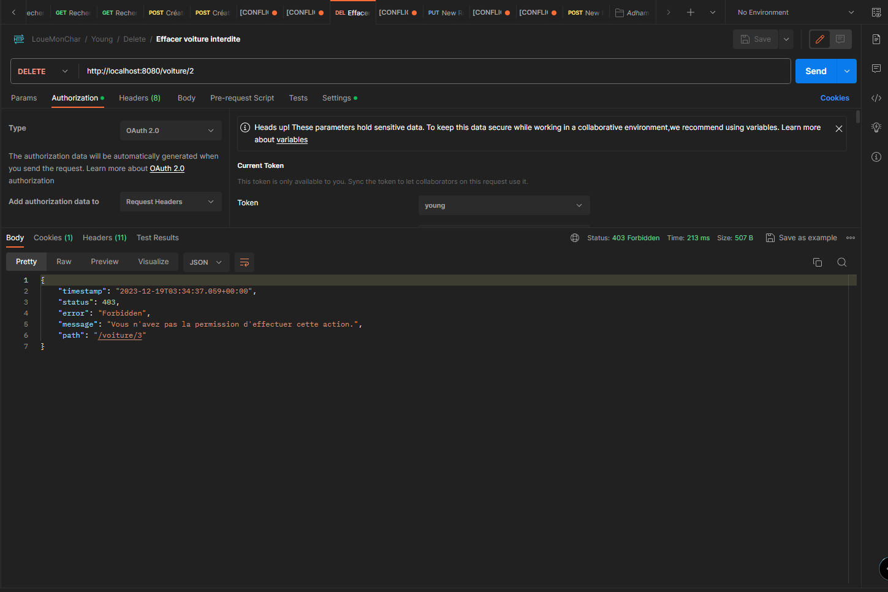

Slide 12

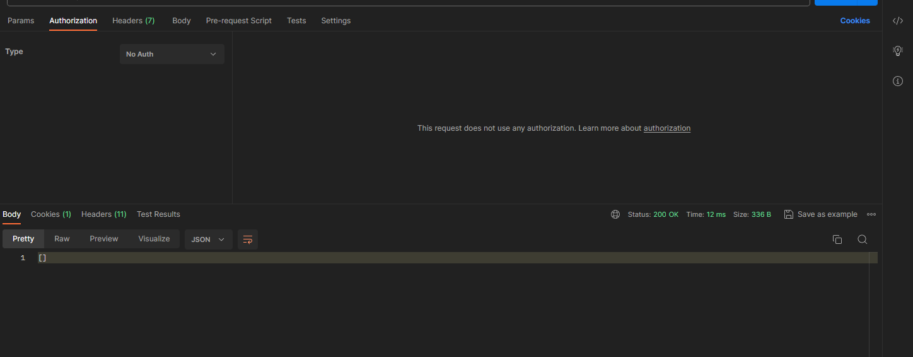



Autres scénarios
Un utilisateur qui n'a pas de compte (key,token,etc) veut se connecter

Slide 13
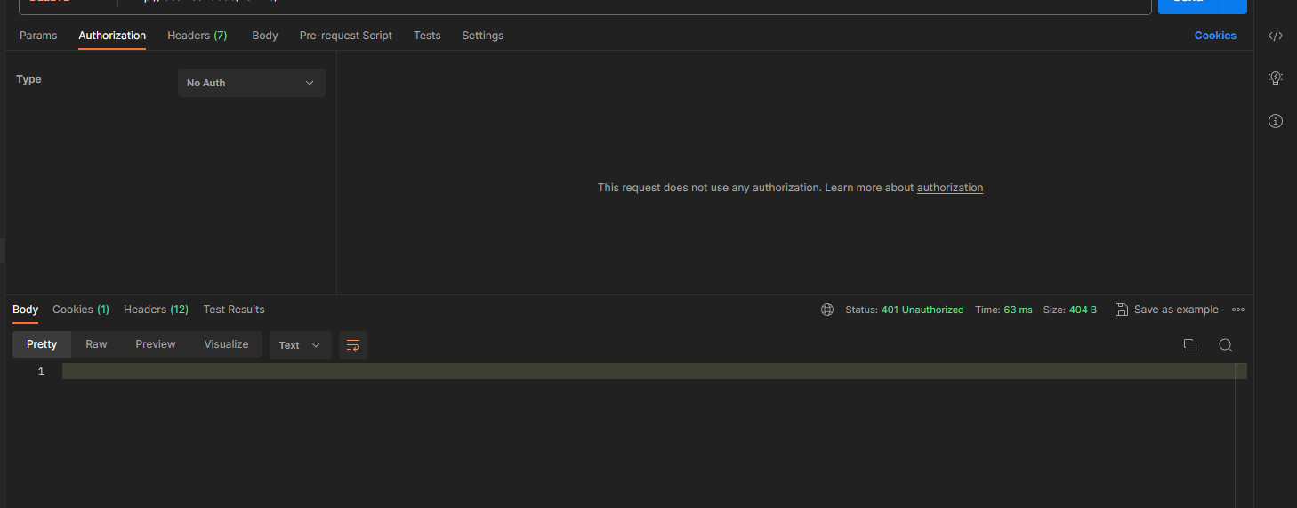
Démonstration
ACCÈS REFUSÉ

Slide 14

Conclusion
En conclusion, notre API REST de location de voiture offre une solution complète et conviviale pour les utilisateurs et les propriétaires de véhicules.
Chez LoueMonChar, on l'a ton char.

